Slide 1
Мистецтво Античності

Slide 2
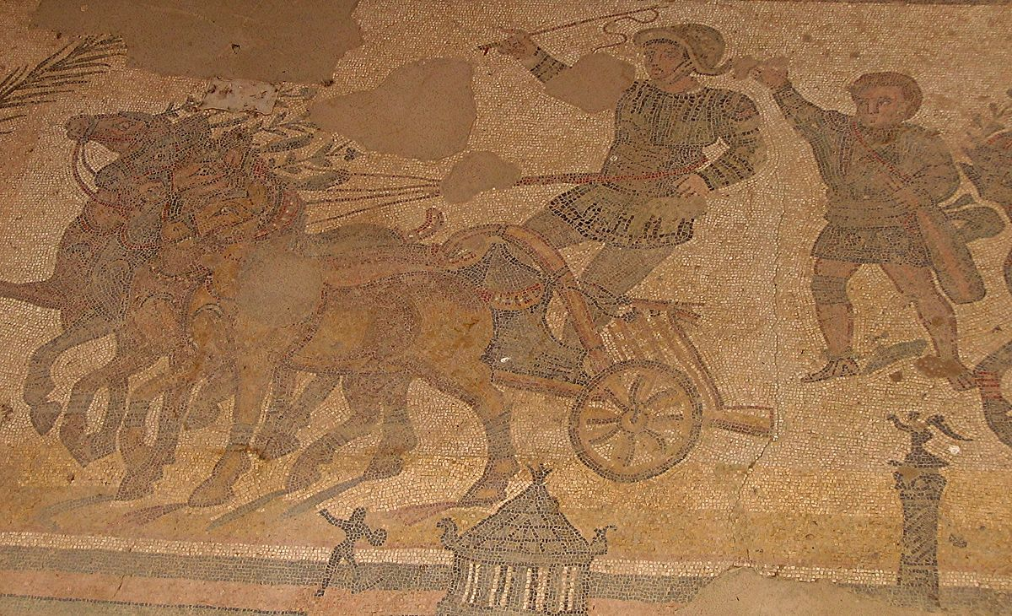
1.Архітектура та скульптура Стародавньої Греції

Slide 3
Власне давньогрецька культура якісно визначилася лише до VIII ст. до н.е. Можна виділити такі періоди її розвитку:
Гомерівська Греція (XI -VIII ст. до н. е.);
Архаїчна Греція (VII - VI ст. до н. е.);
Класична Греція (V - перші три чверті IV ст. до н. е.);
Еллінізм (кінець IV ст. до н. е. - до І ст. н. е.).
Щоб зрозуміти специфіку стародавньої грецької культури, потрібно враховувати соціальні зрушення тієї історичної епохи. У Стародавній Греції, на відміну від країн Стародавнього Сходу, склався не монархічний, а республіканський тип рабовласницької держави. Містами-державами керували колективно їх вільні громадяни. Це була своєрідна рабовласницька демократія, вона виховала у греків особливе світосприймання, бо суспільним ідеалом стала вільна й політичне активна людина. Саме така людина була головним об'єктом і змістом культури. Ця антропоцентрична концепція культури знайшла своє вираження у знаменитому висловлюванні афінського філософа Протагора: "Людина - мірило всіх речей".

Slide 4
Архітектура і скульптура
З гомерівського періоду до нас дійшло мало пам'яток, через те, що основними будівельними матеріалами слугували дерево і невипалена цегла. Монументальна скульптура також була дерев'яною. Найбільш яскравими пам'ятками цього періоду є вази, розписані геометричним орнаментом, а також теракотові і бронзові статуетки.
У цей період розвивається реалістична скульптура. Скульптурні зображення виконувалися в основному з мармуру і бронзи. Видатними скульпторами були: Фідій ("Зевс" - для храму в "Олімпії), Мирон ("Дискобол") , Поліклет (статуя Гери, виконана із золота і слонової кості), Прак-ситель, Лісіпп.
Основними пам'ятками живопису цього періоду є розписи на вазах. Кераміка вазопису характеризувалася різноманітністю стилів - геометричним, "килимовим", чорно- і червонофігурним способом. Цей період також ознаменувався визначними архітектурними спорудами. Основною громадською спорудою залишається храм ( храм Зевса в Олімпії, храми в місті Посейдонія). Особливе місце в античній архітектурі посідає комплекс споруд Афінського Акрополя (храм Ніки Аптерос, головний храм Афін - Парфенон).

Slide 5
До знаменитих споруд елліністичного періоду належать Фароський маяк в Александрії та Башта вітрів в Афінах.
У скульптурі цього періоду проступає інтерес до людини, її емоцій. Характерними рисами скульптури періоду еллінізму є динамічність, виразність. До найбільш визначних відносяться "Афродіта з острова Мілос" (Венера Мілоська), "Ніка Самофракійська", скульптурна група "Лаокоон", "Фор-незький бик", портрет Демосфена і одне з чудес світу, яке не дійшло до нас, Колос Родоський (висотою 35 м). Значну кількість пам'яток давньогрецького мистецтва знайдено на території сучасної України (колишніх античних держав Північного Причорномор'я).
Старогрецька архітектура і взагалі образотворче мистецтво ввійшли невід'ємною складовою частиною в художній розвиток наступних часів. Їхні елементи живуть й донині.
Основними архітектурними спорудами в Греції класичного періоду були храми, театри, будинки для засідань - булевтерії.

Slide 6
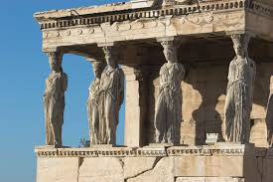
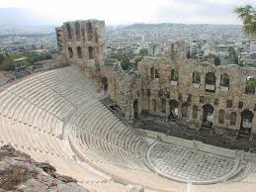
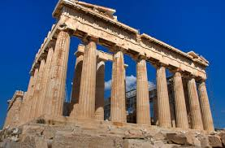
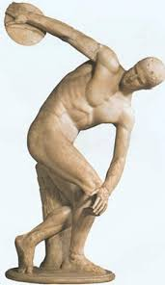
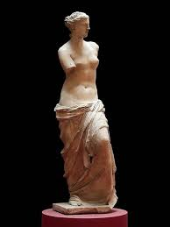

Slide 7
2.Театр Стародавньої Греції

Slide 8
Театри Стародавньої Греції
У Стародавній Греції театр був дуже популярний, і драматичне мистецтво перебувало на винятково високому рівні розвитку. У них йшли постановки таких відомих в античності драматургів, як Есхіл, Софокл і Еврипід. Виходячи на сцену, актори надівали на себе хітони, і маски на обличчя, а кращих акторів після вистав нагороджували лавровими вінками.
Давньогрецький театр виник з сільських святкувань на честь бога Діоніса. Спочатку Діоніс вважався богом продуктивної сили природи, і греки зображали його у вигляді козла або бика. Однак пізніше, коли населення стародавньої Греції познайомилося з обробітком виноградників, Діоніс став богом виноробства, а потім і богом поезії і театру.

Slide 9
На початку драматурги самі писали музику і самі навчали хор, але вже дуже скоро їм довелося вдатися до допомоги спеціальних вчителів. Керівника хору називали корифеєм. Драматичні вистави проходили як змагання драматургів, де брали участь три трагічних і комічних поета. Кожен з трагіків повинен представити по чотири п'єси: три трагедії і одну сатиру (це весела п'єса на міфологічний сюжет з хором, що складається із сатирів). Три трагедії, пов'язані єдністю сюжету, складали трилогію, після неї і ставили сатирову драму. Трилогія і драма складали тетралогію. Змагання тривали три дні. Театральні вистави відбувалися в дні всенародних свят Діоніса, тому всі справи в цей час припинялися. Суди закривалися, боржники звільнялися від сплати боргів на протягом всіх днів свята. Навіть ув'язнених випускали з в'язниць, щоб вони могли взяти участь у загальному святі. Поряд з чоловіками в театрі бували жінки, діти і навіть слуги, домашні раби.

Slide 10
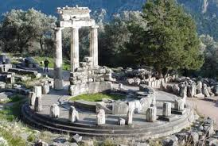
Театри Стародавньої Греції

Slide 11
3.Мистецтво Стародавнього Риму

Slide 12
Римське мистецтво це наслідок взаємодії грецької культури та творчості місцевих італійських племен (етрусків). Мистецтво стародавнього Риму проходило свій розвиток у тісній взаємодії з мистецтвом підкорених народів, які були у складі Римської імперії.
Основою образів римського мистецтва є реальна дійсність, але улюбленими для римлян все ж були мотиви з міфології.
Надзвичайно багата і різноманітна спадщина стародавнього Рима. Римські творці залишили після себе чудові мозаїки, фрески, прекрасні скульптурні портрети, грандіозні архітектурні ансамблі.
Відчутним внеском до світової культури стали давньоримський театр та література. Неможливо оцінити значення історичних праць Тіта Лівія, промов Ціцерона, поетичних творів Овідія, Горація, Вергілія, сатири Марціала, філософії Лукреція.

Slide 13
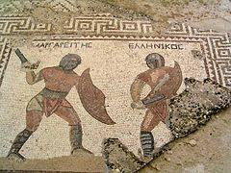
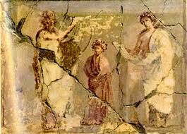
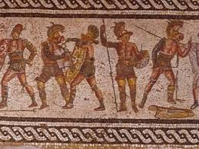

Slide 14
Стиль давньоримського живопису відображає грецький вплив, і зразками, що збереглися, є переважно фрески, які використовувалися для прикрашання стін та стелі заміських вілл, хоча у римській літературі є згадки про малюнки на дереві, слоновій кістці та інших матеріалах. Декілька зразків римського живопису було знайдено в Помпеях, і на основі цих зразків історики поділяють розвиток давньоримського живопису на 4 періоди. Первісний стиль практикувався з початку II ст. до н. е. до початку чи середини I ст. до н. е. Переважно то були імітації мармуру чи кам'яної кладки, хоча іноді зустрічалися зображення міфологічних персонажів. Другий стиль живопису почав розвиватися з початку I ст. до н. е., коли художники намагалися відобразити реалістичні тривимірні архітектурні деталі та ландшафти. Третій стиль розвинувся за правління Октавіана Августа і відмовився від реалізму попереднього стилю на користь звичайного орнаменту. Невеликі архітектурні види, пейзажі чи абстрактні візерунки розміщувалися по центру, з монохромним заднім планом. Четвертий стиль, який виник у 1 ст., зображував сцени з міфології, хоча малюнки архітектурних деталей чи абстрактні візерунки ще залишалися.

Slide 15
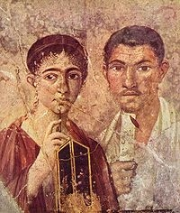
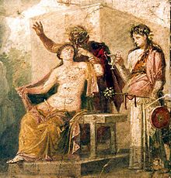
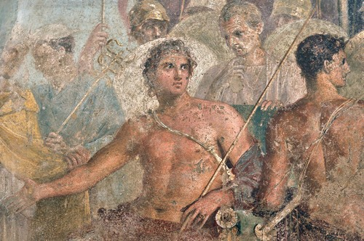
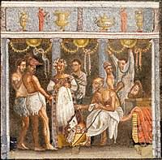
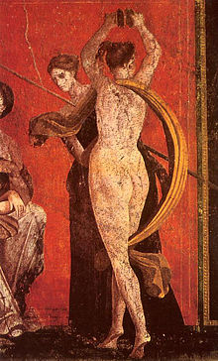

Slide 16
Портретна скульптура у Давньому Римі використовувала як класичні, так і енергійні пропорції, з часом перетворившися на суміш реалізму та ідеалізму. За правління династій Антонінів та Северів, у скульптурах почали переважати пишніші волосся та бороди, що створювалося глибшим різьбленням і висверлюванням. Вдалими були також рельєфні скульптури, які зображували перемоги римлян.
Латинська література із самого початку знаходилася під впливом грецької. Деякі з найдавніших існуючих творів являють собою історичні епоси, що розповідають про ранню римську воєнну історію. Із розвитком Республіки, автори почали створювати поезію, комедії, трагедії та історичні твори.
Римська музика значною мірою базувалася на грецькій і грала важливу роль у багатьох аспектах життя давніх римлян. У римських збройних силах музичні інструменти, такі, як tuba(довга труба) чи cornu (інструмент, подібний до валторни), використовувалися для подачі різноманітних команд, в той час як bucina (можливо, сурма чи ріжок) та lituus (можливо, видовжений інструмент у формі букви J) вживалися для церемоніальних потреб. Музика гралася у амфітеатрах між боями та в odea (театрах), і для цього, як відомо, використовувалисяcornu та hydraulis (водяний орган). Більшість релігійних ритуалів супроводжувалася музичними виставами, із використанням tibiae (подвоєних труб) під час жертвоприношень, цимбалівта тамбуринів — в оргіях, і майже завжди — тріскачки та гімни. Деякі музичні історики вважають, що музика використовувалася майже в усіх публічних церемоніях. Але досі не можна однозначно стверджувати, що давні римляни зробили значний внесок до теорії чи практики музики.

Slide 17
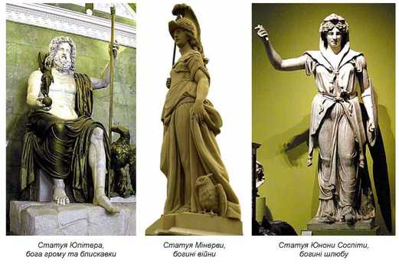

Slide 18
Виникнення театрального мистецтва в Римі пов'язане з святами збору урожаю. Самобутнім римським театральним жанром були сатура — побутові комічні сценки, що включали діалоги, спів, музику і танці (своєрідний прообраз сучасної оперети). Серед майстрів сатури відрізнявся Гай Луцилій. Пізніше почали ставитися комедії та трагедії за грецьким зразком. Акторами у римським театрах були вільновідпущеники чи раби; вони займали, як правило, низьке суспільне положення. У Римі уперше виникають професійні акторські трупи та камерні (для невеликого числа глядачів) театральні вистави.

Slide 19
